Slide 1
WEB期末报告
刘正阳

Slide 2
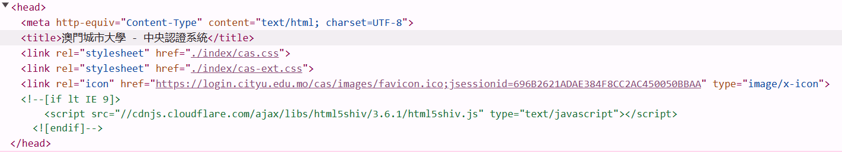
<HEAD> PART
这段代码是HTML文档的头部信息，用于设置网页的基本配置。
它首先通过<meta>标签指定了网页使用UTF-8字符编码
确保文本正确显示。接着，<title>标签定义了网页的标题为“澳門城市大學 - 中央認證系統” 。
<link>标签引入了CSS样式表，用于控制网页的布局和外观，包括cas.css和cas-ext.css两个文件。
此外，还通过<link rel="icon">设置了网站的图标favicon，它通常显示在浏览器标签页或书签栏上。
最后，条件注释<!--[if lt IE 9]>...<![endif]-->旨在提高旧版IE浏览器的兼容性
但由于URL格式问题，可能无法正确加载资源。

Slide 3

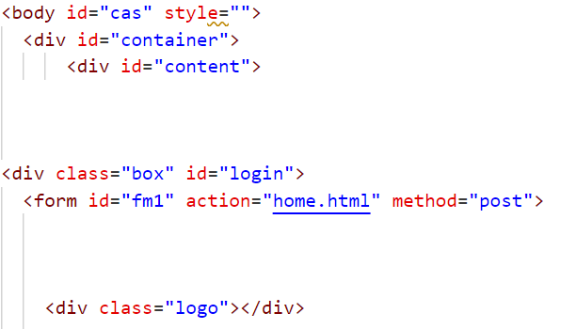
<DIV> WORKS
页面结构：<div id="container">：定义了页面的主容器，用于包含页面的所有内容。<div id="content">：在主容器内定义了内容区域。<div class="box" id="login">：定义了登录框，包含了登录表单。

Slide 4
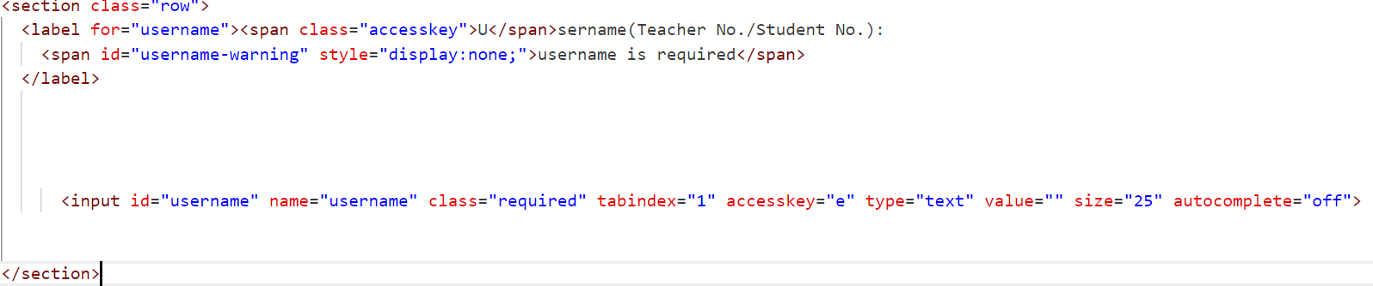
<section 1> work
<section class="row">：定义了一个section，它使用class="row"来指定样式，可能用于布局或样式化目的。
<label for="username">：定义了一个标签，与id为username的输入字段相关联。点击标签时，焦点会转移到该输入字段。
<span class="accesskey">U</span>：这是一个内联元素，用于显示访问键（在本例中为“U”），可能用于无障碍访问，告诉用户可以使用“U”键作为快捷键来聚焦到该字段。
Username(Teacher No./Student No.):：这是标签的文本部分，指示用户输入他们的用户名（教师编号/学生编号）。
<span id="username-warning" style="display:none;">username is required</span>：这是一个内联元素，用于显示如果用户未填写用户名时的警告信息。默认情况下，它是隐藏的（style="display:none;"）。
<input id="username" name="username" ...>：定义了一个文本输入字段，用户可以在其中输入他们的用户名。该字段具有多个属性，如class="required"（可能用于客户端验证），tabindex="1"（指定输入字段在Tab键导航中的顺序），accesskey="e"（指定访问键），type="text"（指定输入类型为文本），value=""（初始值为空），size="25"（指定输入字段的宽度），以及autocomplete="off"（禁用自动完成功能）。

Slide 5
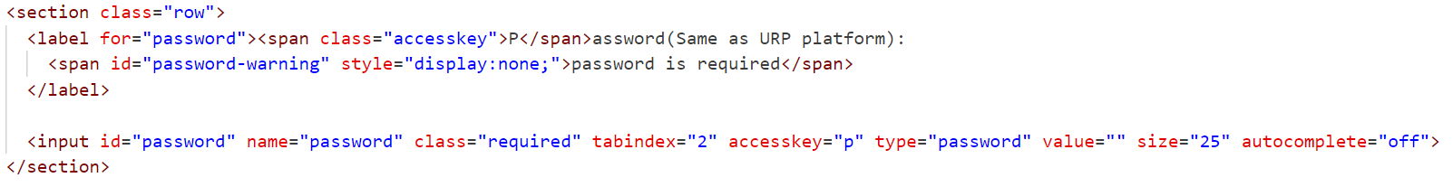
<section 2> work
这部分与用户名输入部分非常相似，但用于密码输入。<label for="password">：与id为password的输入字段相关联。<span class="accesskey">P</span>：显示密码字段的访问键为“P”。Password(Same as URP platform):：指示用户输入他们的密码，该密码与URP平台上的密码相同。<span id="password-warning" style="display:none;">password is required</span>：如果用户未填写密码，则显示警告信息。<input id="password" name="password" ...>：定义了一个密码输入字段，用户可以在其中输入他们的密码。该字段的属性与用户名输入字段相似，但type="password"确保了输入的字符被隐藏（显示为圆点或星号），以增加安全性。整体而言，这段代码为用户提供了一个清晰的界面来输入他们的用户名和密码，以登录到某个系统。通过使用<label>、<span>和<input>元素，以及适当的属性和样式，代码实现了一个功能齐全且用户友好的登录表单。

Slide 6
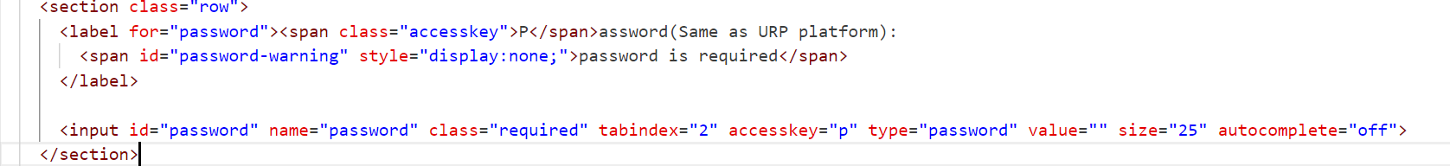
<section 3> work
<section class="row">：定义了一个节（section），可能用于布局目的，并通过class="row"指定了样式。这个类名可能对应CSS中的某些样式规则，用于控制布局和外观。<label for="password">：创建了一个标签，该标签通过for属性与id为password的输入字段相关联。当用户点击标签时，焦点会自动转移到对应的输入字段。<span class="accesskey">P</span>：这是一个内联元素，用于显示密码字段的快捷键或访问键“P”。这有助于无障碍访问，让用户知道可以使用键盘上的“P”键来快速聚焦到该字段。Password(Same as URP platform):：这是标签的文本部分，告诉用户他们应该输入一个密码，并且这个密码应该与他们在URP平台上的密码相同。<span id="password-warning" style="display:none;">password is required</span>：这是一个内联元素，用于在用户未填写密码时显示警告信息。默认情况下，它是隐藏的（style="display:none;"）。这可能通过JavaScript在表单验证过程中动态显示。

Slide 7
<section 3> work.1 密码部分的详细解释
<input id="password" name="password" ...x>：定义了一个密码输入字段。
该字段具有多个属性：id="password"：为输入字段指定一个唯一的标识符。name="password"：指定输入字段的名称，这在表单提交时用于标识数据。class="required"：可能用于客户端验证，表示该字段是必填的。tabindex="2"：指定输入字段在Tab键导航中的顺序
accesskey="p"：指定访问键，但请注意，accesskey属性的支持在不同浏览器和操作系统中可能有所不同。type="password"：指定输入类型为密码，这意味着输入的字符会被隐藏（通常显示为圆点或星号）。
value=""：设置输入字段的初始值为空。size="25"：指定输入字段的宽度（字符数）。autocomplete="off"：禁用自动完成功能，防止浏览器自动填充用户之前输入的密码。

Slide 8
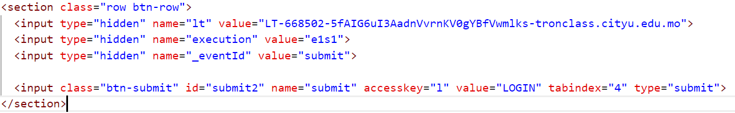
<section 4> work
<section class="row btn-row">：定义了一个节（section），并通过class属性指定了两个样式类row和btn-row。这些类名可能对应CSS中的某些样式规则，用于控制布局和外观。<input type="hidden" ...>：这是一个隐藏输入字段，用户看不到，但它会在表单提交时包含在内。name="lt"指定了字段的名称，value属性包含了一个特定的值，这个值可能是用于安全验证或会话管理的令牌。<input type="hidden" ...>：同样是隐藏输入字段，name="execution"和value="e1s1"可能用于跟踪表单的提交状态或流程。第三个<input type="hidden" ...>：又一个隐藏输入字段，name="_eventId"和value="submit"可能用于指示表单提交的事件类型。<input class="btn-submit" ...>：定义了一个提交按钮。class="btn-submit"指定了样式类，可能用于控制按钮的外观。id="submit2"为按钮提供了一个唯一的标识符。name="submit"指定了按钮的名称，这在表单提交时用于标识哪个按钮被点击。accesskey="l"指定了访问键。value="LOGIN"设置了按钮上显示的文本，即“LOGIN”。tabindex="4"指定了按钮在Tab键导航中的顺序。type="submit"表明这是一个提交按钮，用于提交表单。

Slide 9
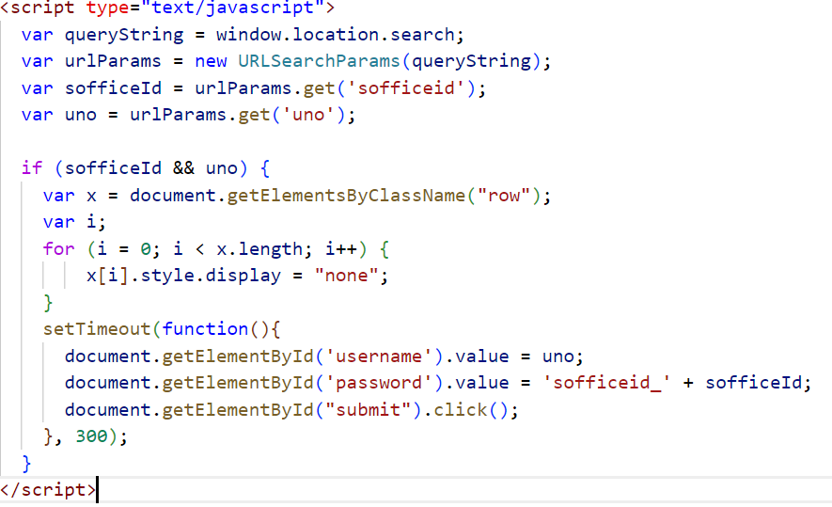
<script> part
获取URL查询字符串：window.location.search获取当前URL的查询字符串部分（即?后面的部分）。
解析查询字符串：new URLSearchParams(queryString)创建一个URLSearchParams对象，该对象提供了用于解析和操作URL查询字符串的方法。
获取参数值：urlParams.get('sofficeid')和urlParams.get('uno')分别获取查询字符串中sofficeid和uno参数的值。
条件判断：如果sofficeId和uno都存在（即它们不是undefined、null、空字符串等假值），则执行以下操作：
隐藏元素：遍历所有类名为row的元素，并将它们的display样式设置为none，从而隐藏这些元素。这可能是为了隐藏某些表单部分或提示信息。
设置延时器：setTimeout函数设置一个延时器，在300毫秒后执行提供的函数。这个延时可能是为了确保页面上的其他脚本或样式已经加载和应用完毕。
自动填写表单：在延时器执行的函数中，使用document.getElementById获取ID为username和password的输入框元素，并将它们的值分别设置为从URL参数中获取的uno和拼接了'sofficeid_'字符串的sofficeId。
提交表单：最后，使用document.getElementById("submit").click()触发ID为submit的按钮的点击事件。这通常会导致表单提交，将用户重定向到另一个页面或执行其他操作（取决于表单的action属性和服务器端的处理逻辑）。

Slide 10
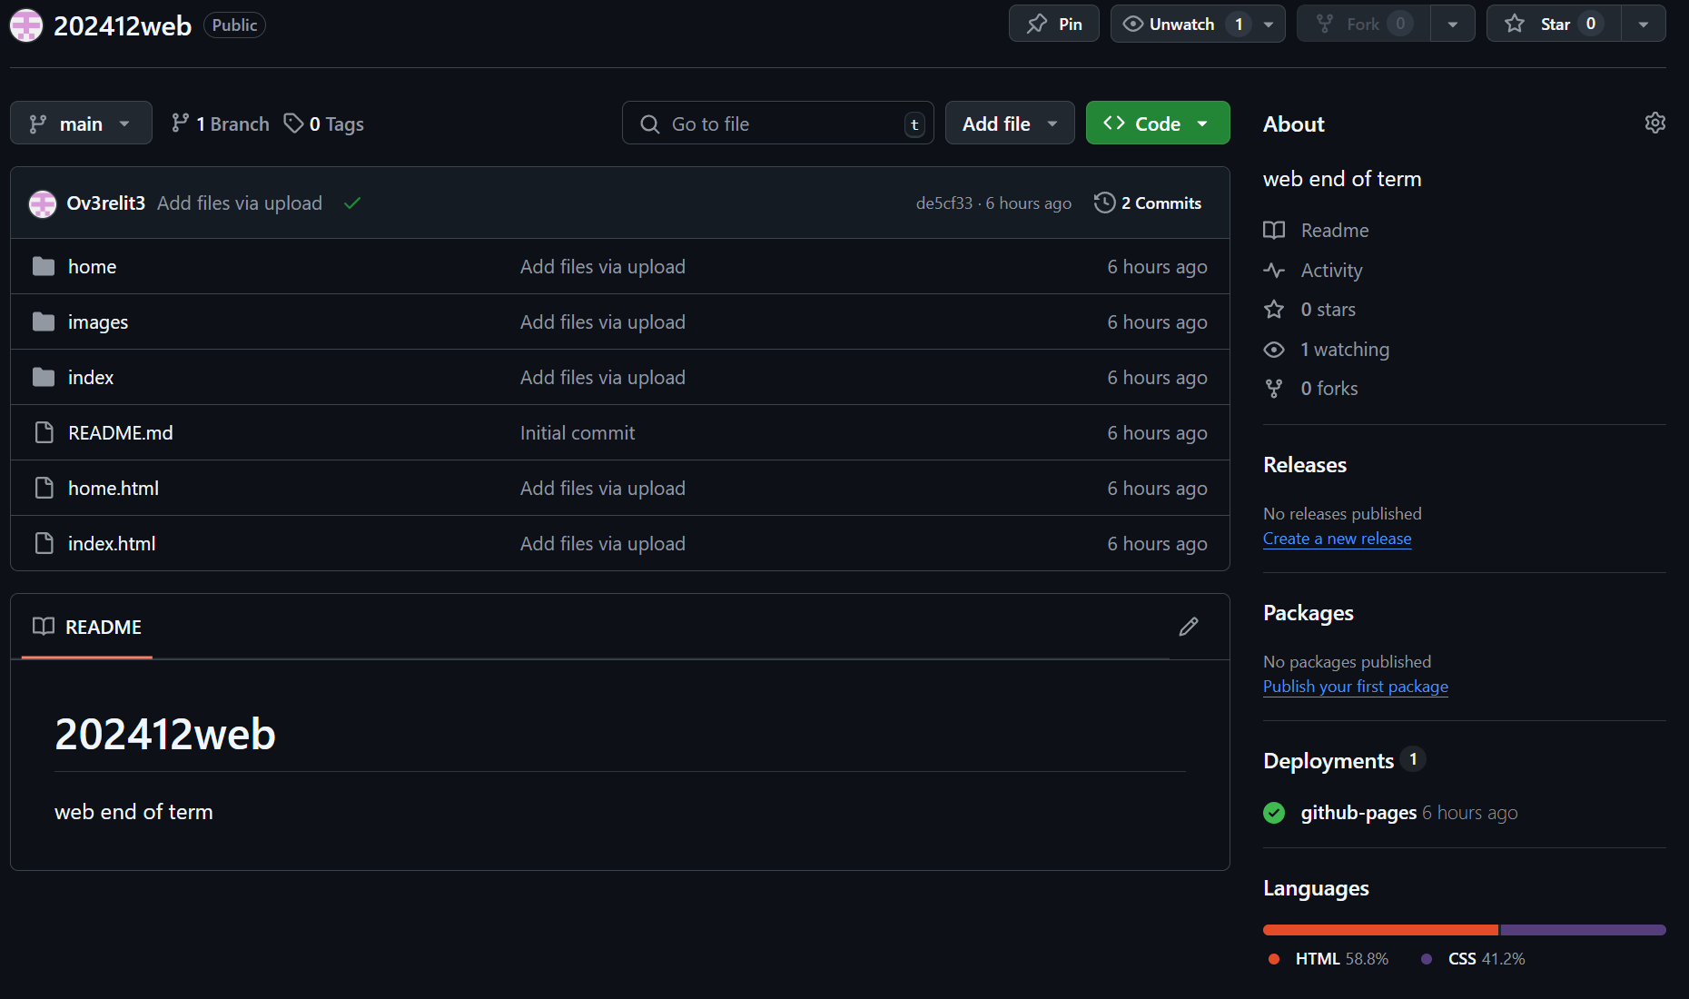
关于项目部署至github服务器
将所有的web文件打包至
Github Repositories

Slide 11
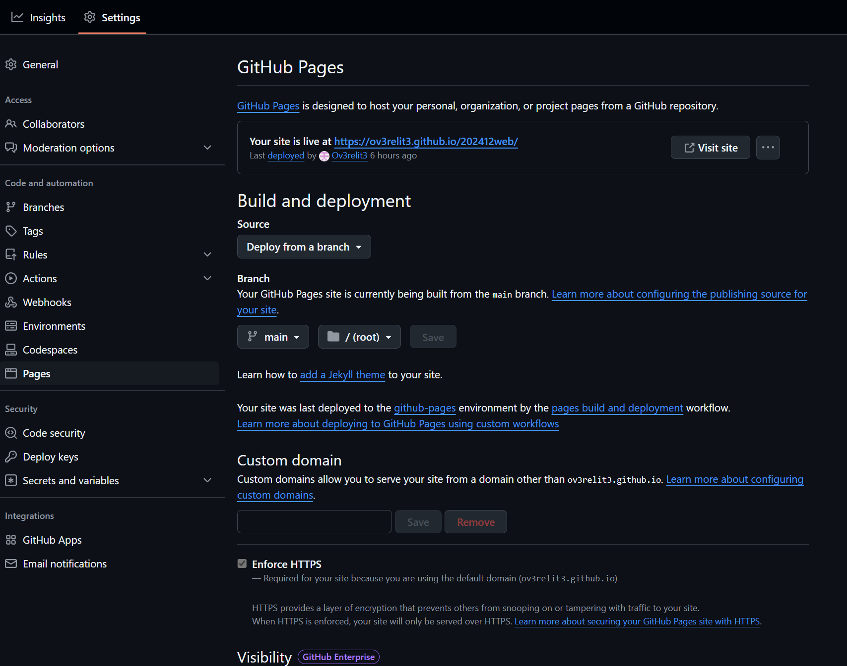
关于项目部署至github服务器
将source选项由none调整至main

